Slide 1
Федеральное государственное бюджетное образовательное учреждение высшего образования «Красноярский государственный медицинский университет имени профессора В.Ф. Войно-Ясенецкого» Министерства здравоохранения и социального развития Российской Федерации
Компьютерная лекция № 21
Тема: Патогенные анаэробы
Дисциплина «Основы микробиологии и иммунологии» Специальность: «Сестринское дело»
Выполнил преподаватель дисциплины
«Основы микробиологии и иммунологии»
Донгузова Елена Евгеньевна
Красноярск 2017 г.

Slide 2
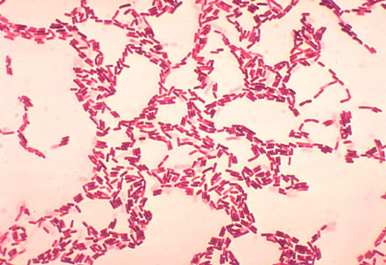
Общая характеристика патогенных анаэробных бактерий
Возбудитель столбняка
Возбудители газовой гангрены
Возбудитель ботулизма

Slide 3
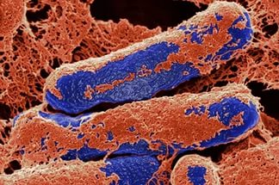
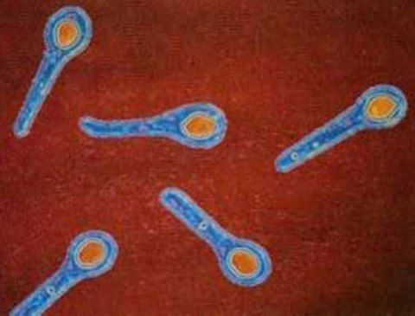
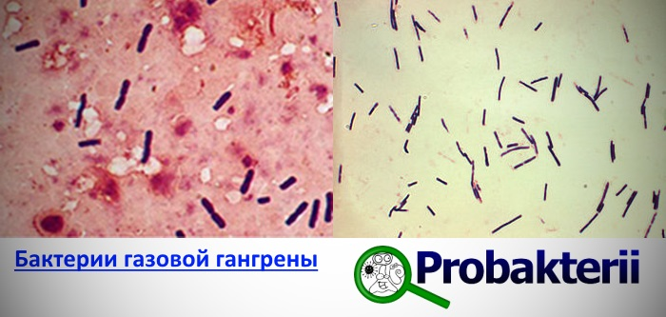
Общая характеристика патогенных анаэробных бактерий
Семейство Bacillaсеае,
род Clostridium
Анаэробы - обширная группа микроорганизмов, среди которых патогенны для человека:
С. tetani - Возбудитель столбняка
C.perfringens, C.novyi - Возбудители газовой гангрены
C.botulinum-Возбудитель ботулизма

Slide 4
Патогенные клостридии:
Крупные палочки размером 4-9x0,6-1,2 мк.
Молодые культуры грамположительны.
Все клостридии образуют споры овальной или круглой формы,
Расположение спор:
терминально,
субтерминально
центрально.
Большинство анаэробов под­вижны.
Жгутики располагаются перитрихиально.
Кло­стридии продуцируют экзотоксины высокой биологи­ческой активности.

Slide 5
Устойчивость к факторам окружающей среды.
Вегетативные формы анаэробов мало устойчивы.
Споры очень устойчивы
физическим факторам;
химическим факторам:
они переносят кипячение от 15-20 мин до нескольких часов в зависимости от вида бацилл.

Slide 6
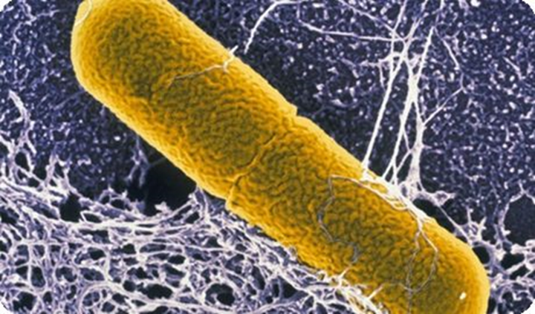
Устойчивы:
К низким температурам
Высушиванию.
Дезинфицирующих веществ губят их только после длительной экспозиции (12-14 ч).
Осо­бенно устойчивы споры возбудителей ботулизма.
Экзотоксин С. botulinum обладает высокой устойчивостью - разрушается только при 15-20-минутном кипячении.

Slide 7
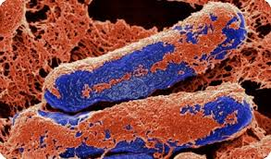
Возбудитель столбняка
Морфология.
С. tetani - палочки размером 4-8x0,4-1 мкм с закругленными краями.
Подвижны.
Жгутики располагаются перитрихиально.
Капсул не образуют.
Об­разуют споры шаровидной формы, расположенные терминально, что придает бацилле вид барабанной палочки.
Грамположительны.

Slide 8
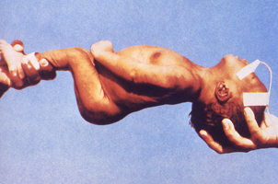
Источники инфекции.
широко распространены в природе.
животные являются носителями
С. tetani обнаруживают в почве, куда они попадают из кишечника животных и человека.
Заболевания столбняком чаще наблюдаются
в сельской местности
Споры могут разноситься с пылью, попадая на одежду и другие предметы.

Slide 9
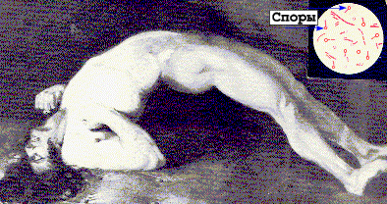
Пути передачи и входные ворота.
Входными воротами является:
поврежденная кожа
слизистые оболочки.
Столбняк является раневой инфекцией, и заболеваемость связана с травматизмом (особенно в военное время).
Опасны ранения с глубокой травматизацией тканей, в которые заносится земля, инородные тела и т.д. однако для возникновения заболевания иногда достаточно проникновения небольшой занозы.

Slide 10
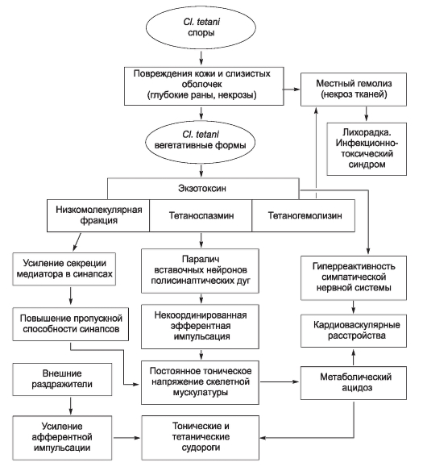
Патогенез.
«сардоническая улыбка».

Slide 11
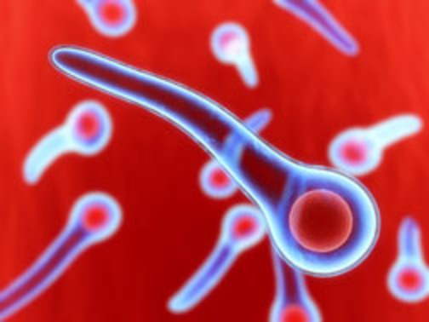
Иммунитет.
Постинфекционного иммунитета нет, так как исход этого заболевания часто смертельный.
Искусственный иммунитет достигается путём введения анатоксина.
Иммунитет антитоксический.

Slide 12
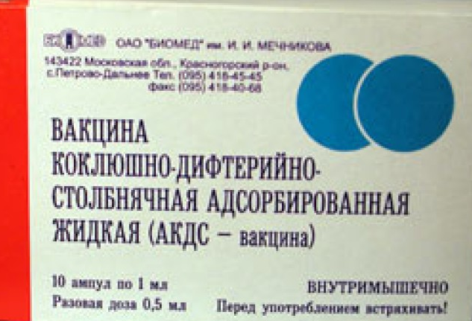
Специфическая профилактика.
Основана на иммунизации анатоксином, являющимся компонентом АКДС.
Специфическое лечение.
Вводят в/м противостолбнячную сыворотку.
Хороший результат даёт иммуноглобулин, полученный из крови доноров, иммунизированных против столбняка.
Кроме этого вводят антибиотики:
тетрациклинового ряда
пенициллин.

Slide 13
Возбудители газовой гангрены
Анаэробная поликлостридиальная (т.е. вызываемая различными видами клостридий) раневая (травматическая) инфекция.
Основное значение имеет C.perfringens,
реже - C.novyi,
а также другие виды клостридий в стойких ассоциациях между собой, аэробными гноеродными кокками и гнилостными анаэробными бактериями.

Slide 14
C.perfringens
Нормальный обитатель кишечников человека и животных,
В почву попадает с испражнениями.
Является возбудителем раневой инфекции:
вызывает заболевание при попадании возбудителя в анаэробных условиях в раны.
Обладает высокой:
инвазивностью
токсигенностью.

Slide 15
Главный фактор патогенности - экзотоксин, оказывающий:
Гемотоксическое воздействие,
Некротоксическое воздействие,
Нейротоксическое воздействие,
Лейкотоксическое воздействие
Летальное воздействие.
Наряду с газовой гангреной C.perfringens вызывает пищевые токсикоинфекции (в их основе - действие энтеротоксинов и некротоксинов).

Slide 16
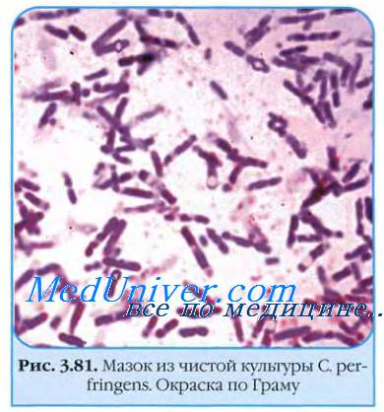
Особенности патогенеза.
В отличие от гнойных заболеваний, вызываемых аэробами, при анаэробной инфекции преобладает не воспаление, а:
некроз,
отек,
газообразование в тканях,
отравление токсинами и продуктами распада тканей.

Slide 17
Клостридии - некропаразиты, активно создающие анаэробные условия и вызывающие некроз тканей, т.е. условия для своего размножения.
Некроз мышечной и соединительной тканей - следствие некротоксического действия токсинов и ферментов,
Газообразование в тканях - результат ферментативной активности клостридий.
Общее действие токсинов (общая интоксикация) проявляется преимущественно в нейротоксическом воздействии.

Slide 18
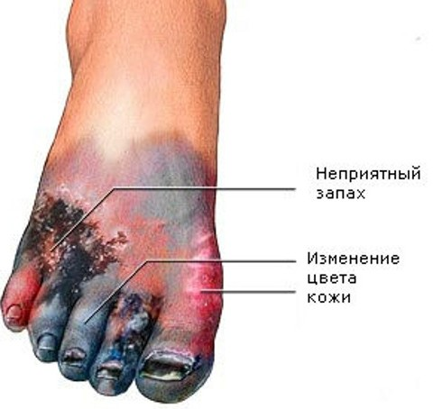
Иммунитет - антитоксический.
Профилактика
хирургическая обра­ботка ран (иссечение, разрезы).
Специфическая профилактика:
адсорбированный полианаток­син,
Серопрофилактика при ранениях (чаще в военное время):
Вводят противогангренозную сыворотку. Используют также смесь анаэробных фагов.

Slide 19
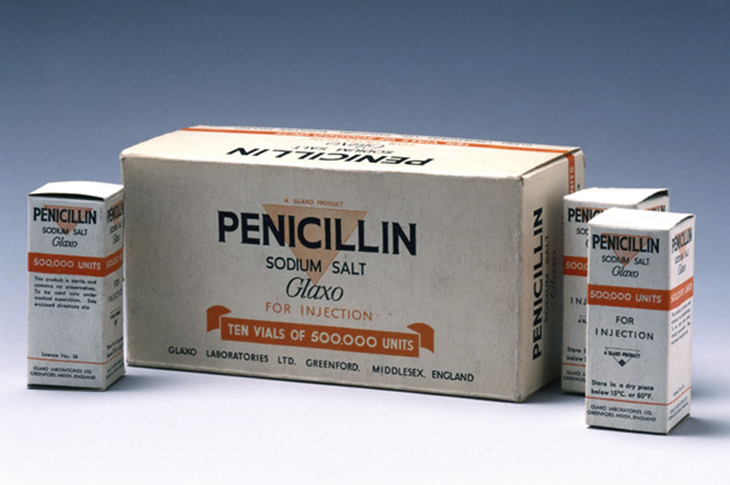
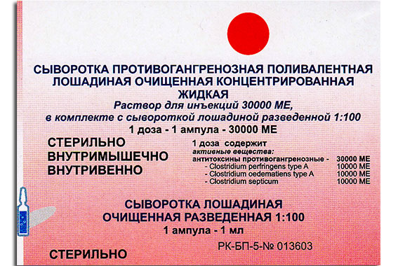
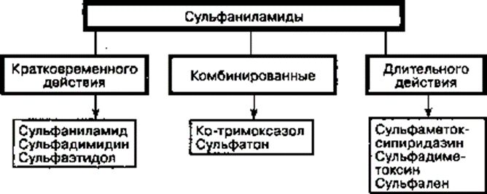
Лечение.
Для специфического лечения применяют антитоксическую сыворотку.
Используют антибиотики:
пеницил­лин
сульфаниламидные препараты
Оксигенотерапию.

Slide 20
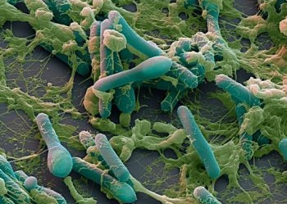
Возбудитель ботулизма
Ботулизм - тяжелая пищевая токсикоинфекция, связанная с употреблением продуктов, зараженных C.botulinum, и характеризующаяся специфическим поражением центральной нервной системы.

Slide 21
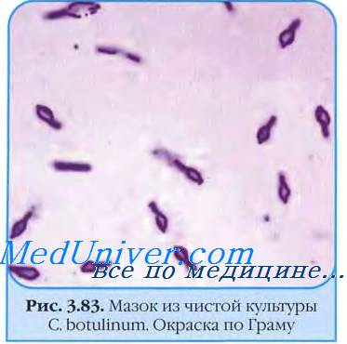
Свойства возбудителя:
крупные полиморфные
грамположительные палочки,
подвижные,
имеют перитрихиальные жгутики.
Споры овальные, располагаются субтерминально (тенисная ракетка).

Slide 22
Образуют восемь типов токсинов.
Важнейшие характеристики токсинов:
Наличие или отсутствие протеолитических свойств (гидролиз казеина, продукция сероводорода).
Токсин оказывает нейротоксическое действие.
Токсин попадает в организм с пищей, хотя вероятно может накапливаться при размножении возбудителя в тканях организма.
Токсин термолабильный, хотя для полной инактивации необходимо кипячение до 20 мин.
Токсин быстро всасывается в желудочно-кишечном тракте, проникает в кровь, избирательно действует на ядра продолговатого мозга и ганглиозные клетки спинного мозга.

Slide 23
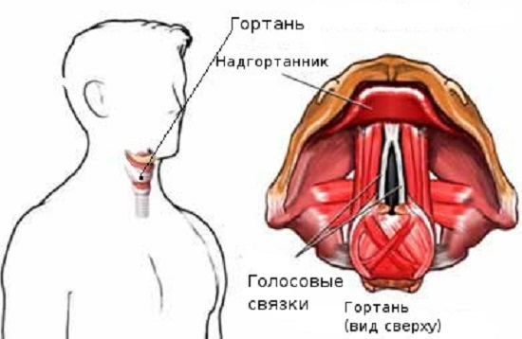
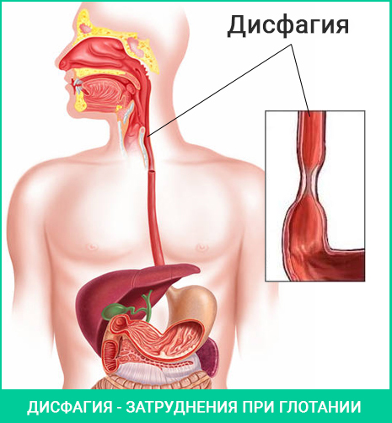
Развиваются нервно-паралитические явления:
нарушения глотания,
афония (потеря голоса),
дисфагия,
офтальмо-плегический синдром:
косоглазие,
двоение в глазах,
опущение век,
параличи
парезы глоточных и гортанных мышц,
остановка дыхания и сердечной деятельности.

Slide 24
Лечение и профилактика.
Раннее применение антитоксических сывороток.
Профилактики:
санитарно-гигиенический режим при обработке пищевых продуктов.
Особенно опасны грибные консервы домашнего приготовления и другие продукты, хранящиеся в анаэробных условиях.

Slide 25
Рекомендуемая литература
Учебно-методическое и информационное обеспечение учебной дисциплины
Основная литература
Основы микробиологии и иммунологии : учебник / ред. В. В. Зверев, Е. В. Буданова. - 8-е изд., стер. - М. : Академия, 2014. - 281 с.

Slide 26
Дополнительная литература
Медицинская микробиология, вирусология и иммунология [Электронный ресурс] : учебник : в 2 т. / ред. В. В. Зверев, М. Н. Бойченко. - М. : ГЭОТАР-Медиа, 2016. - Т. 1. - 448 с. Режим доступа: http://www.studmedlib.ru/ru/book/ISBN9785970436417.html
Медицинская микробиология, вирусология и иммунология [Электронный ресурс] : учебник : в 2 т. / ред. В. В. Зверев, М. Н. Бойченко. - М. : ГЭОТАР-Медиа, 2016. - Т. 2. - 480 с. Режим доступа: http://www.studmedlib.ru/ru/book/ISBN9785970436424.html
Черкес, Ф. К. Микробиология : учебник / Ф. К. Черкес, Л. Б. Богоявленская, Н. А. Бельская ; ред. Ф. К. Черкес. - Стер. изд. - М. : Альянс, 2014. - 512 с.
Основы микробиологии и иммунологии [Электронный ресурс] : учеб. для мед. училищ и колледжей / ред. В. В. Зверев, М. Н. Бойченко. - М. : ГЭОТАР-Медиа, 2014. - 368 с. Режим доступа: http://www.medcollegelib.ru/book/ISBN9785970429334.html

Slide 27
Электронные ресурсы:
ЭБС КрасГМУ «Colibris»;
ЭБС Консультант студента ВУЗ
ЭБС Консультант студента Колледж
ЭМБ Консультант врача
ЭБС Айбукс
ЭБС Букап
ЭБС Лань
ЭБС Юрайт
СПС КонсультантПлюс
НЭБ eLibrary

